Slide 1

Информация для родителей
5 классов

Slide 2



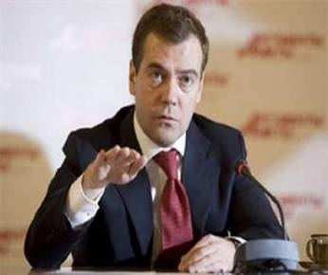
«Мы утвердили образовательную
инициативу «Наша новая школа».
Смысл этой инициативы
– в создании школы,
которая должна помогать
раскрывать личностный потенциал.
Не только давать знания, но и раскрывать личность любого ребёнка, который приходит в школу».
Д.А.Медведев

Slide 3
Проблемы российского образования
Российские школьники резко уступают своим сверстникам во многих странах мира:
в умении работать с информацией;
в умении решать практические, социально- и личностно-значимые проблемы: проводить наблюдения, строить на их основе гипотезы, делать выводы и заключения, проверять предположения;
в умении «увязывать» с приобретаемой в школе системой знаний свой жизненный опыт.

Slide 4
Стратегия 2020
Главная цель образования:
Новое качество жизни
Построение социального государства - сбалансированной системы экономических стимулов и социальных гарантий, юридических, этических и поведенческих норм, продуктивность которой зависит от качества труда и уровня подготовки граждан

Slide 5
Стратегия 2020
Новые задачи образования:
образование должно обеспечить:
формирование политической культуры демократической России – подготовку поколения свободных, обеспеченных, критически мыслящих, уверенных в себе людей
достижение передовых позиций в глобальной экономической конкуренции
изменение социальной структуры общества в пользу среднего класса
Укрепление национальной безопасности

Slide 6
Стратегия
2020
Наша новая школа
Общественный
договор
Инновационная экономика
Экономика знаний
Новые технологии
Новые
образовательные
запросы семьи,
общества,
и государства
Широкое внедрение
новых технологий
во все сферы жизни
Новая
цель
образования
Воспитание, социально-педагогическая поддержка становления и
развития высоконравственного, ответственного, творческого,
инициативного, компетентного гражданина России
Notes:
6

Slide 7
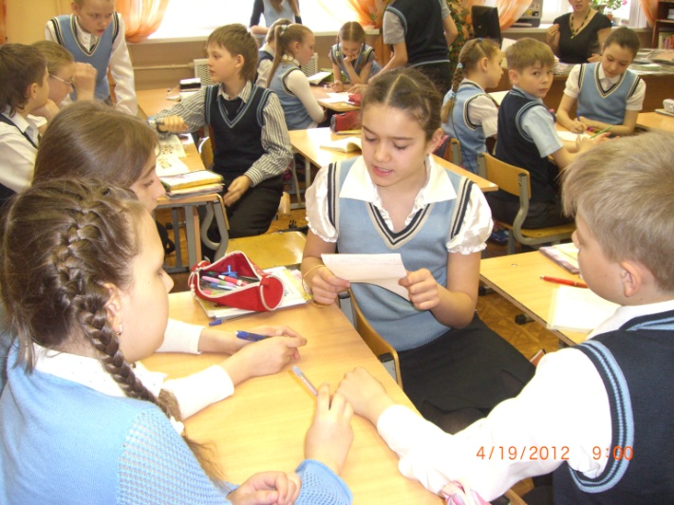
Стандарты - общественный договор между семьей, обществом и государством
СЕМЬЯ
Личностная успешность
Социальная успешность
Профессиональная
успешность
ОБЩЕСТВО
  Безопасность и здоровье
  Свобода и ответственность
  Социальная справедливость
  Благосостояние
ГОСУДАРСТВО
Национальное единство
Безопасность
Развитие человеческого потенциала
Конкурентоспособность
Разработка и реализация ФГОС рассматриваются в качестве предмета солидарной ответственности главных действующих сил образования.
7

Slide 8
Что такое ФГОС?
Федеральный государственный образовательный стандарт – принципиально новый для отечественной школы документ. Федеральный государственный образовательный стандарт основного общего образования (утверждён Приказом Министерства образования и науки Российской Федерации от 17.12.2010 г. № 1897 и зарегистрирован Министерством юстиции Российской Федерации от 01.02.2011 г. № 19644).
Федеральные государственные образовательные стандарты общего образования являются одним из основных инструментов реализации права человека и гражданина на образование. Статья 43 Конституции Российской

Slide 9
Что такое ФГОС?
Введенные в действие ФГОС – это принципиально новые документы в истории российского образования. По сравнению с аналогичными материалами предыдущих поколений их сфера деятельности и функции значительно расширены. Образовательные стандарты первого поколения были “стандартами содержания”. Они определяли минимум содержания обучения и были ориентированы в основном на установление уровня подготовки выпускников по учебным предметам и индивидуальную оценку учебных достижений школьника. Новые стандарты регламентируют все основные направления деятельности образовательного учреждения, определяют уклад школьной жизни.

Slide 10
Что такое ФГОС?
К основным функциям ФГОС относятся:
– обеспечение реализации права каждого гражданина на получение качественного образования;
– обеспечение единства образовательного пространства страны и преемственности всех основных образовательных программ;
– повышение объективности оценивания качества образования.
Таким образом, новые стандарты – это не только нормирующие, но и прогностические документы, которые ориентируют образование на достижение нового качества, адекватного современным и прогнозируемым запросам личности, общества и государства. Стандарты включают в себя трехкомпонентную систему требований, обеспечивая достаточно высокую вариативность внутри заданных рамок – ограничений. Ведущей, системообразующей компонентой стандартов, как начального, так и основного общего образования, являются требования к результатам освоения основных образовательных программ. Всего выделяют три группы результатов: предметные, метапредметные и личностные.
Требования к результатам служат ориентиром для оценки состояния системы общего образования на всех уровнях управления, а также основой формирования условий и ресурсов для реализации образовательных программ, проведения аккредитации учреждений общего образования, аттестации работников образовательных учреждений и итоговой аттестации выпускников.

Slide 11
ФГОС:новый образовательный результат
Миссия школы – воспитание гражданина России:
высоконравственного, творческого, компетентного, успешного, осознающего ответственность за настоящее и будущее своей страны, Отвечающего требованиям информационного общества, инновационной экономики, задачам построения демократического гражданского общества на основе толерантности, диалога культур и уважения многонационального, поликультурного и поликонфессионального состава российского общества
РЕЗУЛЬТАТЫ ОСНОВНОГО ОБЩЕГО ОБРАЗОВАНИЯ
Предметные
опыт
получения, преобразования и применения предметных знаний
система знаний – основа научной картины мира
Метапредметные
универсальные учебные действия (познавательные, регулятивные и коммуникативные) - основа умения учиться
межпредметные понятия
Личностные
ценностно-смысловые установки личностной позиции,
соц. компетентности,
основы российской гражданской идентичности,
саморазвитие,
мотивация

Slide 12
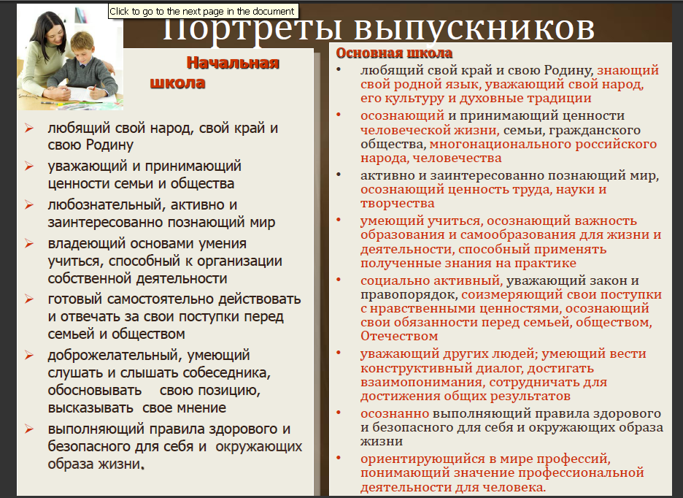

Slide 13
ФГОС: каким образом можно получить новый результат?
организовать ДЕЯТЕЛЬНОСТЬ учеников:
способность к самоорганизации в решении учебных задач.
прогресс в личностном развитии
умение решать учебные задачи на основе сформированных предметных и универсальных способов действий
(КИМы: вместо проверки знаний - проверка умений ими пользоваться!)
СОВРЕМЕННЫЕ
ОБРАЗОВАТЕЛЬНЫХ ТЕХНОЛОГИИ

Slide 14
Системно-деятельностный подход
Основной результат – развитие личности ребенка
на основе универсальных учебных действий
Основная педагогическая задача –
создание и организация условий,
инициирующих детское действие
Вектор смещения акцентов нового стандарта
Чему учить?
обновление
содержания
Ради чего
учить?
ценности
образования
Как учить?
обновление
средств
обучения
формирование универсальных способов действий

Slide 15
ФОРМИРОВАНИЕ ЦЕЛОСТНОЙ ОБРАЗОВАТЕЛЬНОЙ СРЕДЫ (В ЕДИНСТВЕ УРОЧНОЙ И ВНЕУРОЧНОЙ ДЕЯТЕЛЬНОСТИ)
ИНДИВИДУАЛИЗАЦИЯ
ОБРАЗОВАТЕЛЬНОГО ПРОЦЕССА
ОРГАНИЗАЦИЯ КОЛЛЕКТИВНОЙ ДЕЯТЕЛЬНОСТИ И РАБОТЫ В ГРУППАХ СОТРУДНИЧЕСТВА
ОРИЕНТАЦИЯ НА САМООБРАЗОВАНИЕ
СОЗДАНИЕ СИТУАЦИИ УСПЕШНОСТИ ДЛЯ ОБУЧАЮЩИХСЯ
СОЦИАЛИЗАЦИЯ ОБУЧАЮЩИХСЯ
ПЕАГОГИЧЕСКИЕ УСЛОВИЯ ФОРМИРОВАНИЯ ОБРАЗОВАТЕЛЬНОЙ СРЕДЫ
ВОЗМОЖНОСТЬ ОБЕСПЕЧЕНИЯ ДЕЯТЕЛЬНОСТНОГО ПОДХОДА
ОБЕСПЕЧЕНИЕ ПСИХОЛОГО-ПЕДАГОГИЧЕСКОГО СОПРОВОЖДЕНИЯ ОБРАЗОВАТЕЛЬНОГО ПРОЦЕССА
ГИБКОСТЬ ОРГАНИЗАЦИОННОЙ СТРУКТУРЫ ОБУЧЕНИЯ С ИСПОЛЬЗОВАНИЕМ ДОТ
ВОЗМОЖНОСТЬ ИНТЕНСИФИКАЦИИ ПРОЦЕССА ОБУЧЕНИЯ
РАЗНОУРОВНЕВОСТЬ СОДЕРЖАНИЯ ОБРАЗОВАТЕЛЬНОГО РЕСУРСА

Slide 16



ФГОС основного общего
образования
Инструменты перехода на ФГОС
Изменение метода обучения
(с объяснительного на деятельностный).
Изменение оценки результатов обучения (оценка не только предметных ЗУН, но и, прежде всего, метапредметных и личностных результатов).

Slide 17
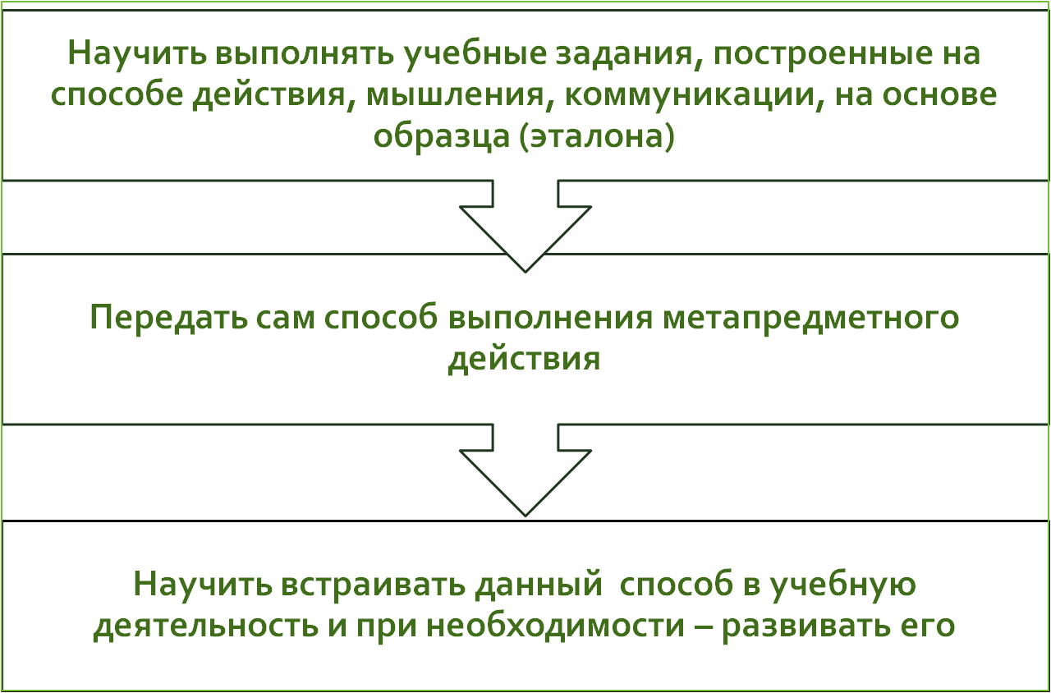
Сформировать УУД – значит:
NỘI DUNG
1

Slide 18
Виды универсальных учебных действий
Личностные
Регулятивные
Познавательные
Коммуникативные

Slide 19
Внеурочная деятельность
Направления развития личности
спортивно-
оздоровительное
духовно-
нравственное
социальное
интеллектуальное
общекультурное
П
А
Р
Т
Н
Е
Р
Ы
научные
общества
Содержание
занятий должно
формироваться с
учётом пожеланий
обучающихся и их
родителей и
осуществляться
посредством
различных форм
организации,
отличных от
урочной системы
обучения
Формы деятельности

Slide 20
Под внеурочной деятельностью в рамках реализации ФГОС следует понимать образовательную деятельность, осуществляемую в формах, отличных от классно-урочной, и направленную на достижение планируемых результатов освоения основной образовательной программы основного общего образования в аспекте воспитания и социализации.

Slide 21
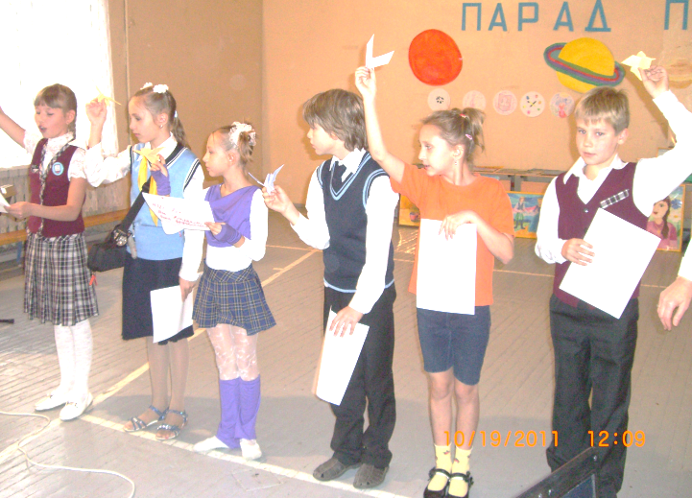
ФГОС
Приоритетная цель:
ценностное самоопределение,
присвоение ценностей: труд и творчество
Воспитание в школе должно осуществляться в процессе совместной деятельности
учащихся, учителей, родителей

Slide 22
Результаты внеурочной деятельности
Первый уровень
приобретение школьником социальных знаний (общественные нормы, устройство общества, общественно-одобряемые и неодобряемые формы поведения)
Второй уровень
получение школьником опыта переживания и позитивного отношения к базовым ценностям общества ценностного отношения к социальной реальности в целом.
Третий уровень
получение школьником опыта самостоятельного общественного действия.

Slide 23
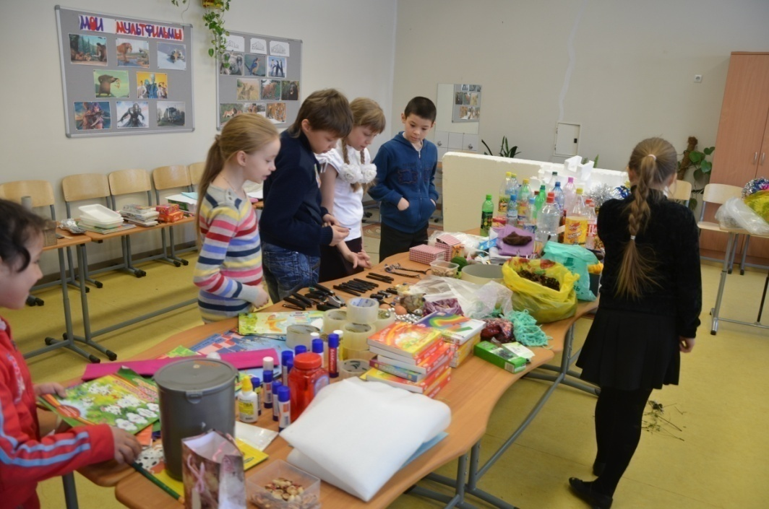
Виды деятельности:
1. игровая деятельность;
2. познавательная
деятельность;
3. проблемно-ценностное общение;
4. досугово-развлекательная
деятельность (досуговое общение);
5. художественное творчество;
6. социальное творчество (социально преобразующая деятельность);
7. трудовая (производственная) деятельность;
8. спортивно-оздоровительная деятельность;
9. туристско-краеведческая деятельность.

Slide 24
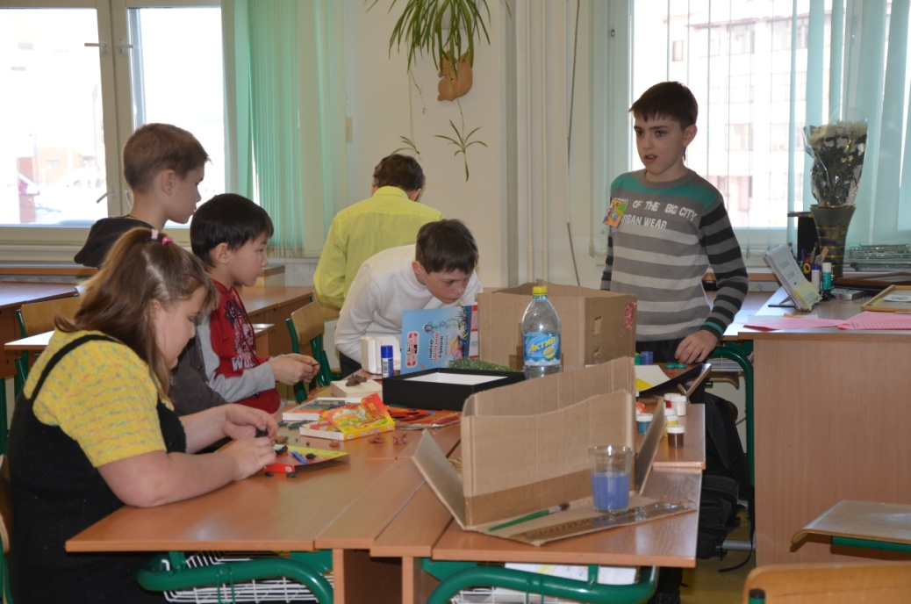

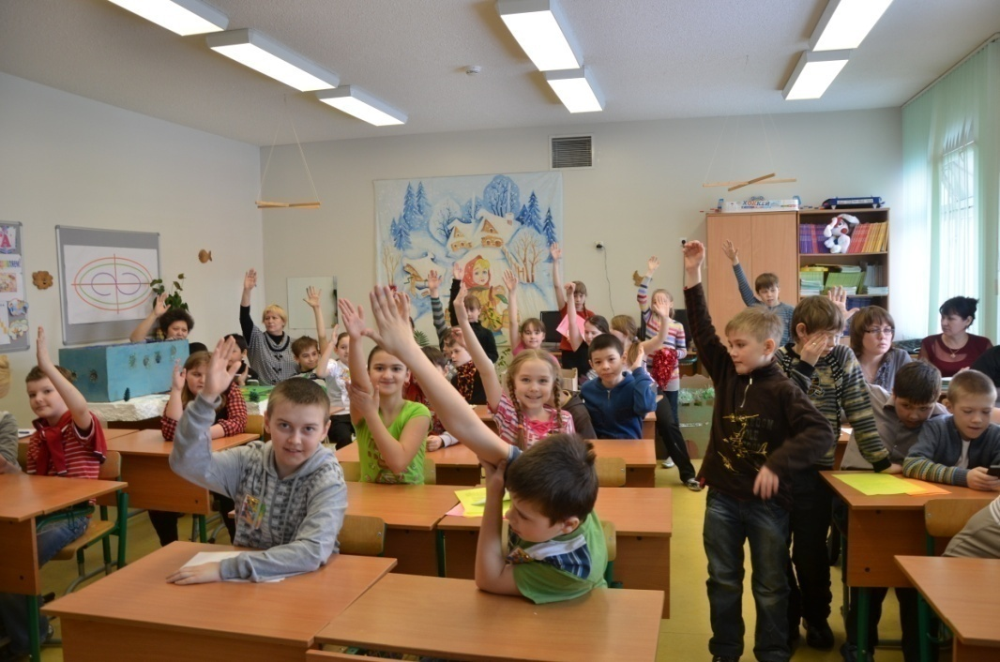

СПАСИБО
ЗА ВНИМАНИЕ!!!

